Slide 1
第1章 网络管理概论

Slide 2
本章目录
1.1 网络管理的基本概念
1.2 网管系统的基本概念
1.3 网络管理的协议标准
1.4 网络管理的技术发展

Slide 3
1.1 网络管理的基本概念

Slide 4
1.1.1 网络管理的重要性
随着计算机网络的广泛应用，特别是在政府部门、金融机构、企事业单位与军事领域的应用，计算机网络地位变得越来越重要
随着计算机网络技术飞速发展，网络设备的数量增加、类型增多、范围扩大、厂商与型号复杂，为网络管理带来巨大的挑战
任何计算机网络都离不开网络管理技术

Slide 5
1.1.2 网络管理的基本定义
网络管理是指运营、管理与维护一个网络，以及提供网络服务所需的各种活动的总称
网络管理的定义可概括为OAM&P
  O：运营（Operation）
  A：管理（Administration）
  M：维护（Maintenance）
  P：提供（Provisioning）

Slide 6
网络管理涉及的主要内容
网络提供：通过提供服务类型来增加网络服务，或通过增加网络设备来提高网络性能
网络维护：通过网络性能监控、故障诊断与报警、故障隔离与恢复，保证网络可靠与连续运行
网络处理：通过收集与分析网络通信量、设备利用率等数据，以优化网络资源的使用效率

Slide 7
ISO定义的网络管理模型
组织模型：描述网管系统的组成部分与结构。
信息模型：描述网管系统的对象命名与结构。
通信模型：描述网管系统使用的网管协议。
功能模型：描述网管系统的主要功能。

Slide 8
网络管理信息模型的重要概念
管理信息结构（SMI，Structure of Management Information）：定义表示管理信息的语法
管理信息库（MIB，Management Information Base）：存储管理对象的信息
管理信息树（MIT，Management Information Tree）：定义管理对象的树状结构

Slide 9
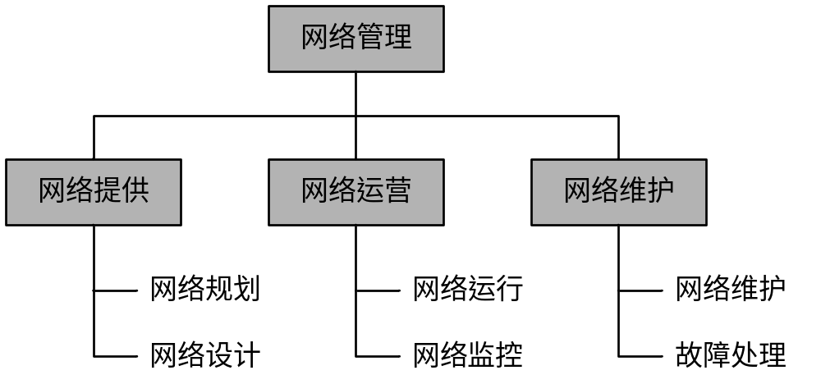
1.1.3 网络管理的主要功能
网络管理的实施部门

Slide 10
网络管理功能域的划分
配置管理：实现网络设备的配置与管理，主要是网络设备的参数与设备之间的连接关系
故障管理：发现与解决网络中的故障，目的是保证网络连续、可靠地运行并提供服务
性能管理：测试网络运行中的性能指标，目的是为网络管理决策提供必要的依据
安全管理：保护网络中的资源的安全，以及网管系统自身的安全性
记账管理：监视与记录用户对网络资源的使用，以及计算网络运行成本与用户应交费用

Slide 11
1.2 网管系统的基本概念

Slide 12
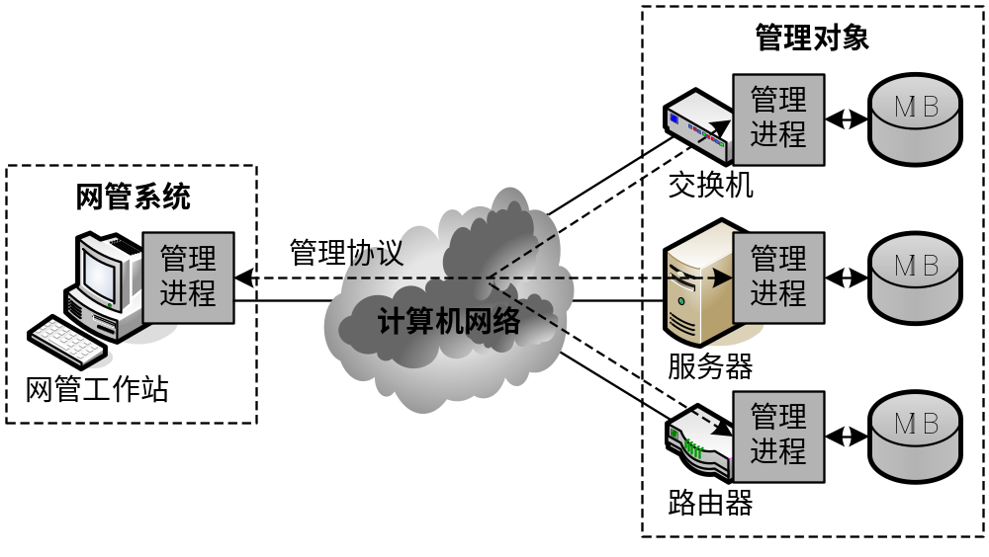
1.2.1 网管系统的定义
网管系统（NMS，Network Management System）是实现网络管理功能的软件或硬件系统

Slide 13
网管系统的组成部分
管理对象（Managed Object）是经过抽象的网络元素，对应于网络中具体可以操作的数据
管理进程（Manager Process）是负责对网络设备进行管理与监控的软件，它安装在网络中的网管工作站与网络设备中
管理协议（Management Protocol）负责在网管工作站与网络设备的管理进程之间通信，传输信息包括发送的命令与返回的结果

Slide 14
网管系统设计需要考虑的问题
网管系统的功能：网管系统具有的管理功能，通常包括配置管理、故障管理、性能管理、安全管理和记账管理
网络资源的表示：网管系统需要管理的是网络资源，通常包括网络中的硬件、软件与服务
网管信息的表示：网管系统操作依靠网管信息传递，需要考虑网管信息的表示、传递与协议
网管系统的结构：网管系统采用的体系结构，通常是两层或三层结构

Slide 15
1.2.2 网管系统的分类
网元管理系统（EMS，Element Management System）：专用网络管理系统，只负责管理单独的网络元素（网络设备），例如路由器、交换机、网桥与服务器等。
网络管理系统（NMS，Network Management System）：通用网络管理系统，负责管理的是整个网络而不是单个设备，通常用于掌握整个网络的状况，作为底层网管平台服务于EMS

Slide 16
典型的网元管理系统
Cisco公司的Cisco View
安奈特公司的AT-View Plus
华为公司的QuidView

Slide 17
典型的网络管理系统
HP公司OpenView
IBM公司Tivoli NetView
安奈特公司AT-SNMPc
CA公司Unicenter

Slide 18
1.2.3 网管系统的发展
第一代网管系统采用命令行（CLI，Command Line）方式，并结合一些简单的网络监测工具
第二代网管系统有良好的图形化用户界面，用户无须过多了解网络设备的配置方法
第三代网管系统比前两代系统更智能化，是真正将网络与管理有机结合的系统，并具有网络设备的自动配置与调整功能

Slide 19
1.3 网络管理的协议标准

Slide 20
常见的网络管理协议
简单网络管理协议（SNMP，Simple Network Management Protocol）
通用管理信息协议（CMIP，Common Management Information Protocol）
电信管理网络（TMN，Telecommunication Management Network）
局域网个人管理协议（LMMP，LAN Man Management Protocol）

Slide 21
1.3.1 SNMP协议
SNMP是IETF提出的面向Internet的网管协议，管理对象主要是网络设备（路由器、交换机等）
IETF制定SNMP协议的3个版本（SNMPv1、SNMPv2与SNMPv3），以及SNMP协议的补充（RMON1与RMON2）
SNMP采用轮询监控的方式，管理器定时向代理请求管理信息，根据信息判断是否有故障发生
SNMP是应用最多、支持最广的网管协议，可以说已成为工业标准

Slide 22
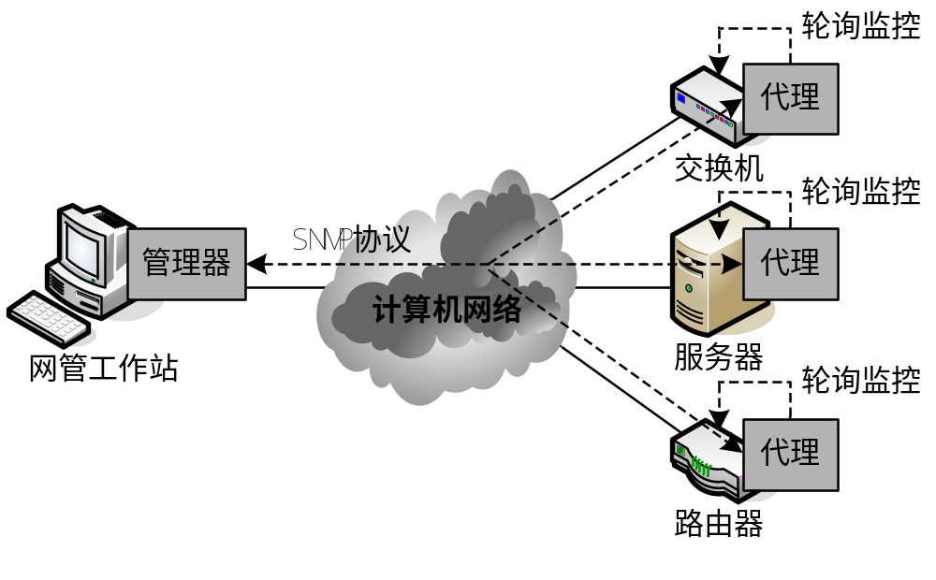
SNMP系统的工作原理
SNMP系统采用客户机/服务器模式

Slide 23
1.3.2 CMIP协议
CMIP是ISO提出的基于OSI模型的网管协议，致力于解决异构的互联网络中的网管问题
CMIP采用委托监控的方式，管理者只需向代理发送监控请求，代理将会自动监视指定的管理对象，并在异常发生时向管理者告警
CMIP的设计原则是提供一个完整网管方案，它的主要优点：功能全面、安全性高
CMIP的主要缺点：协议复杂、难以实现，对代理所在设备的资源要求较高

Slide 24
CMIS定义的服务原语
M-EVENT-REPORT（事件报告）
M-GET（获得管理信息）
M-SET（设置管理信息）
M-ACTION（请求其他用户执行某种操作）
M-CREATE（创建对象实例）
M-DELETE（删除对象实例）
M-CANCEL-GET（取消M-GET）

Slide 25

CMIP系统的工作原理
CMIP采用客户机/服务器模式

Slide 26
CMIP实体的组成部分
通用管理信息服务元素（CMISE，Common Management Information Service Element）：定义服务原语）
连接控制服务元素（ACSE，Access Control Service Element）：连接建立与释放
远程操作服务元素（ROSE，Remote Operation Service Element）：远程操作与报告

Slide 27
1.3.3 TMN标准
TMN是由ITU提出的面向电信网的网管标准，用来解决网络运营商的不同厂商设备的互操作性，定义不同运营商之间的标准接口
TMN在概念上是单独的网络，在不同点上与电信网接口，发送与接收管理信息，以及控制电信网的运营。TMN可单独组网或利用电信网
TMN的主要缺点：依赖OSI网管标准、对资源要求高、技术复杂与缺乏实现的标准

Slide 28
TMN标准的相关文档
TMN相关文档包括M、Q 、G与I等，其中M系列文档是TMN的核心部分
  M.3010定义TMN基本结构
  M.3020定义TMN接口规范
  M.3100定义TMN通用网络信息模型
  M.3200定义TMN管理业务
  M.3400定义TMN管理功能

Slide 29
1.3.4 LMMP协议
LMMP是IEEE提出的面向局域网的网管标准，致力于解决局域网环境中的网管问题
LMMP由3COM与IBM公司提出，最初被称为IEEE 802逻辑链路控制上的通用管理信息协议（CMOL）
LMMP直接位于逻辑链路控制子层上，不依赖于任何特定的网络层协议传输管理信息
LMMP的管理对象是局域网连接设备，例如交换机、集线器、网桥与中继器等

Slide 30
1.4 网络管理的技术发展

Slide 31
1.4.1 网络管理的技术热点
网络管理的开放性
网络管理的综合性
网络管理的智能化
网络管理的安全性
基于Web的网络管理

Slide 32
1.4.1 网络管理的发展方向
在网络管理中引入新技术，使网络管理更智能、简便与易用
针对新型网络技术的管理，使这些网络能够得到有效管理

Slide 33
在网络管理中引入新技术
基于Web Service的网络管理
基于移动代理的网络管理
基于策略的网络管理

Slide 34
针对新型网络技术的管理
无线网络的网络管理
P2P网络的网络管理
针对网络QoS的管理

